Slide 1
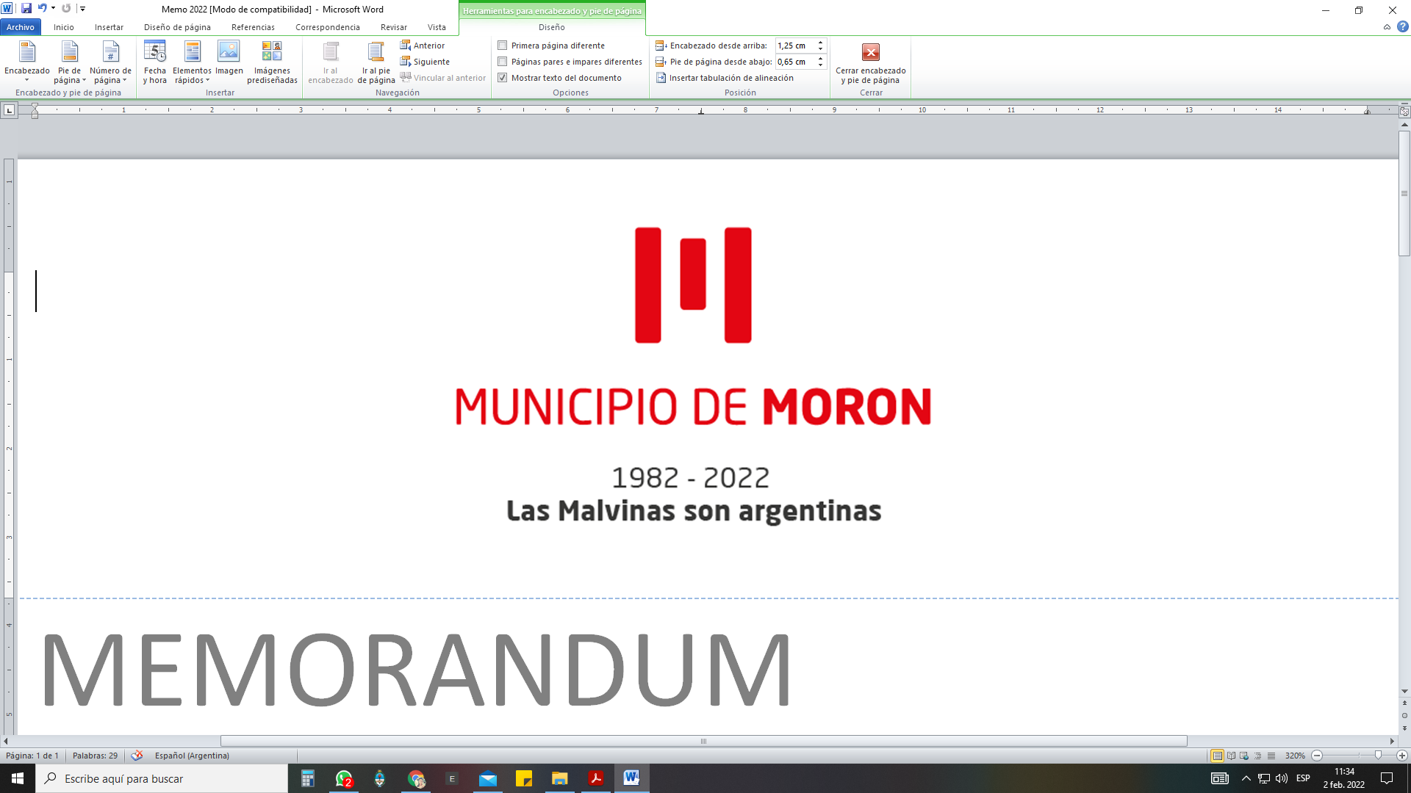
JORNADAS DE SALUD DE MORÓN 25 de Octubre de 2022 HACIA EL IX ENCUENTRO NACIONAL DE SALUD
“ ABORDAJE DE SALUD MENTAL EN ESPACIO INTERDISCIPLINARIO DE PRIMERA ESCUCHA EN EL CAPS DR LUIS WINTER “
AUTORAS: Brambilla Mariana, Collavo Micaela, Chumbita Nuria, Fiscella Catalina, Sánchez Macarena

Slide 2
HISTORIA
1987 “Unidad Sanitaria Nuestra Sra del Valle”dentro la Sociedad de Fomento Gral San MartÍn. Policonsultorios con aranceles comunitarios.
2000 Transición a Centro de Salud Municipal. Agentes sanitarios. Manzaneras
2009 Reinauguración con el nombre de “Centro de Atención Primaria Dr Luis Winter “
2016- 2019 Repetidos cambios del equipo de salud y su reducción hasta clasificarlo como “posta sanitaria”
2020 Incorporación UGC 13. Pandemia. Refuncionalización del CAPS (mismas actividades que el resto de los CAPS, independientemente de los recursos y equipo humano.Mirada integral y sociocomunitaria.
2021 ampliación del equipo (Gineco, Psico, Med Gral, Administrativas)

Slide 3
ÁREA PROGRAMÁTICA
Desde el inicio comprendía sólo Barrio Gaona (20 manzanas),emplazado entre la Autopista Acceso Oeste, la Base Aérea de Palomar y el Arroyo Morón
Marzo 2022: Ampliación a 212 manzanas con una población de 6950 habitantes que poseen cobertura de salud pública exclusiva. Históricamente la población que naturalmente se referencia con el CAPS es la del Barrio.
3 áreas del Barrio: - 1. Inmigrantes de las décadas del 60 y 70 (Italia, España y Uruguay), en los últimos años se suman inmigrantes de Bolivia, Paraguay, Venezuela y China -2. Zona del arroyo
-3. Comunidad gitana
Urbanismo pueblerino (EP 31, Jardín de Infantes 905, Centro de Jubilados Gral San Martin, Sociedad de Fomento Gral San Martin, Asociación Molisana San Clemente Mártir, Iglesia Ntra Sra del Valle, UGC 13 y CAPS Dr Winter)

Slide 4
MODELO DE ATENCIÓN. PROCESO DEL EQUIPO
1°Momento: Lógica de turnos y derivaciones. Rol asistencial. Disociación de las tareas intra y extramuros dentro y fuera del AP
2° Momento: Conocimiento entre el equipo. Intersaberes. Entramado interdisciplinario. Abordajes integrales. Búsqueda estratégica de recursos municipales. Dificultades comunicacionales y de coordinación de intervenciones.Corresponsabilidad. Apoyo matricial. Perspectivas transversales de derechos, género e interseccional. Soberanía sanitaria.

Slide 5
“La función de psicologue en las prácticas de salud no sería ocuparse de los problemas o patologías “mentales”, sino de la dimensión subjetiva del proceso de salud-enfermedad-atención-cuidados”....
Alicia Stolkiner
En cuanto al rol de todo el equipo y la salud tanto de usuarias/os/es como la nuestra.

Slide 6
“La organización y el pensamiento feminista han logrado poner definitivamente en agenda el derecho a las decisiones autónomas libres de toda opresión y violencia y han denunciado el sometimiento de los cuerpos feminizados a la violencia patriarcal, colonial, extractivista y capitalista”
Fundación Soberanía Sanitaria

Slide 7
3° Momento: Del experienciar interdisciplinario a un experienciar comunitario…. Allá vamos!!!...
MODELO DE ATENCIÓN. PROCESO DEL EQUIPO
"Hacia el desarrollo de estrategias de intervención múltiples y flexibles para el fortalecimiento de vínculos y la constitución de la comunidad como sujeto activo de transformación social, aspecto clave de la Salud Mental Comunitaria "
Movimiento de Medicina Social-Salud Colectiva Latinoamericana

Slide 8
Y EN LA PRÁCTICA??
V, madre de 6 niñes. Demanda asistencial espontánea. Salud sexual integral. Desarrollo infantil. Sospecha violencia sexual contra infancias.
A, joven de 15 años. Derivada por médico generalista. Violencia sexual contra su infancia y adolescencia.Intervención del SLPPDNNyA. Autolesiones.Riesgo suicida. Vinculación de su grupo de pares con el CAPS (ausencia de red y referentes familiares y sociales, violencias).Dirección de Juventudes, Becas deportivas, Cultura, Escuelas.

Slide 9
Niñes con severas fallas en los procesos de constitución subjetiva y del desarrollo. Vínculo temprano. Pandemia. Carencias materiales básicas.Dirección de inclusión. Defensoría del pueblo. Educación.Desarrollo Social. Dificultad en el acceso a segundo nivel de atención. Dificultad con EOE para acompañamiento corresponsable.
Comunidad gitana. Complejo abordaje interinstitucional.CAPS, UGC, SL, EOE, Centro Vivir Sin Violencia,Coordinación de Salud mental y Territorio.

Slide 10
CONCLUSIÓN /APERTURA
Ante la fragmentación extrema del sistema de salud, las prácticas deshumanizadas y servicios de atención expulsivos; se constituye como desafío avanzar en la articulación de un sistema de salud integrado y fortalecido, para que no existan ciudadanías diferentes según el tipo de cobertura, el lugar de residencia, la edad, la nacionalidad, el género o cualquier otro factor que por su sola existencia vulnere el derecho a la salud de todos, todas y todes.
del Manifiesto COSAPRO 2022

Slide 11
OBSTÁCULOS/DESAFÍOS
Multiempleo profesional
Polifuncionalidad
Desdoblamiento de horas en diversos CAPS
Participación operativa en diversos territorios del Municipio en detrimento del tiempo disponible para pensar/actuar en las particularidades del AP y del equipo interdisciplinario
Dificultades para el sostenimiento de espacios de encuentro para interpelar, producir y fortalecer la producción de saberes desde el pensamiento crítico. Pasaje de reuniones-información a reuniones -producción.
Arrasamiento de lo construido durante años previos como política de gestión municipal de cercanía, el modelo de Abordajes Integrales.

Slide 12

Equipo Interdisciplinario de Primera Escucha CAPS DR WINTER
MORÓN 2022

